Slide 1
PROJETO

Slide 2
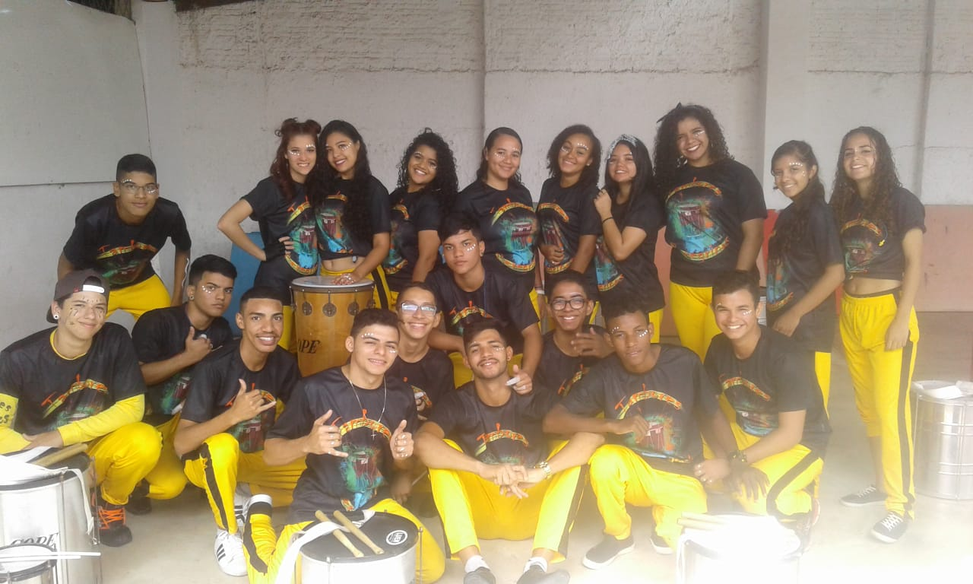

Slide 3
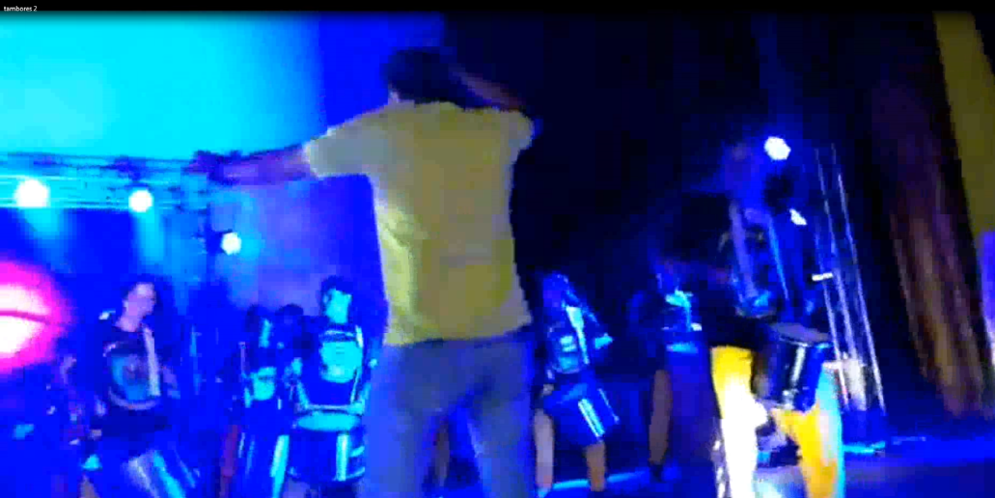
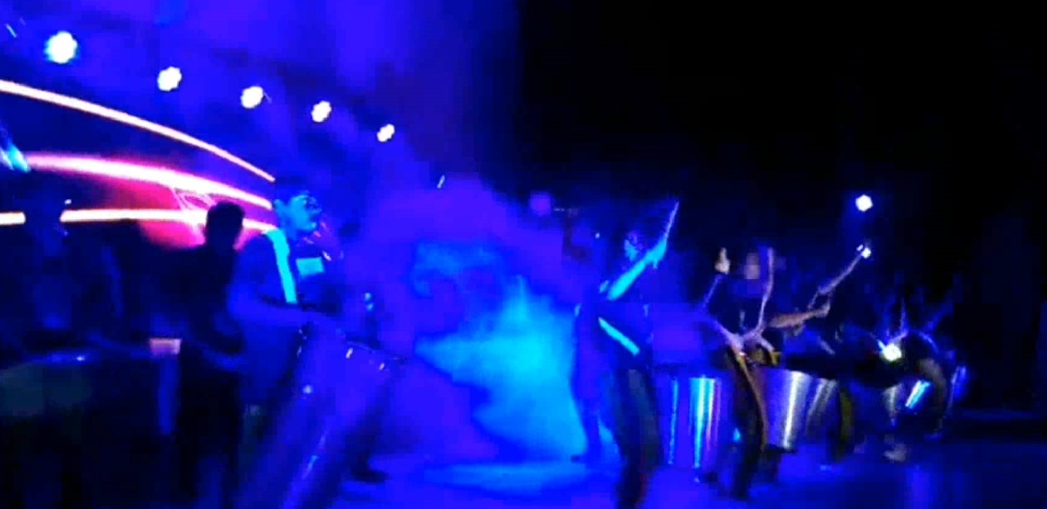
I MOSTRA DE PROJETOS DE CULTURA E ARTE DAS ESCOLAS DA REDE ESTADUAL DE ENSINO DO RN

Slide 4
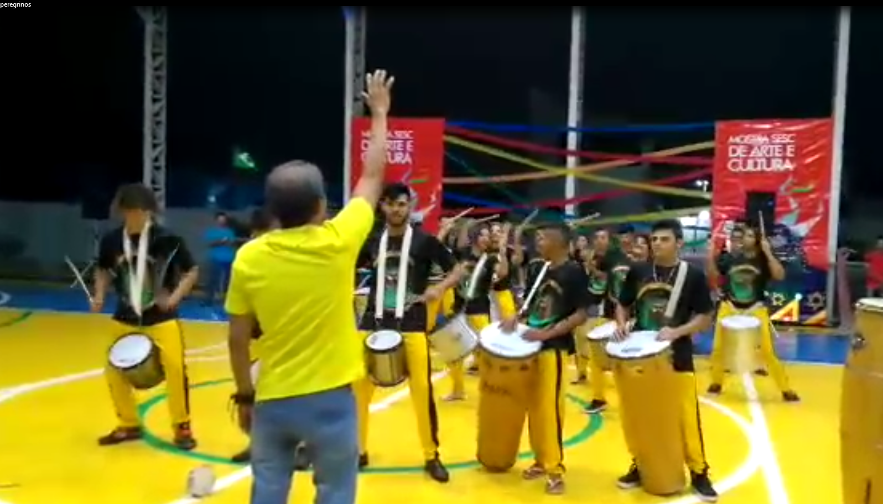
APRESENTAÇÃO NO SESC NA SEMANA DO FOLCLORE

Slide 5
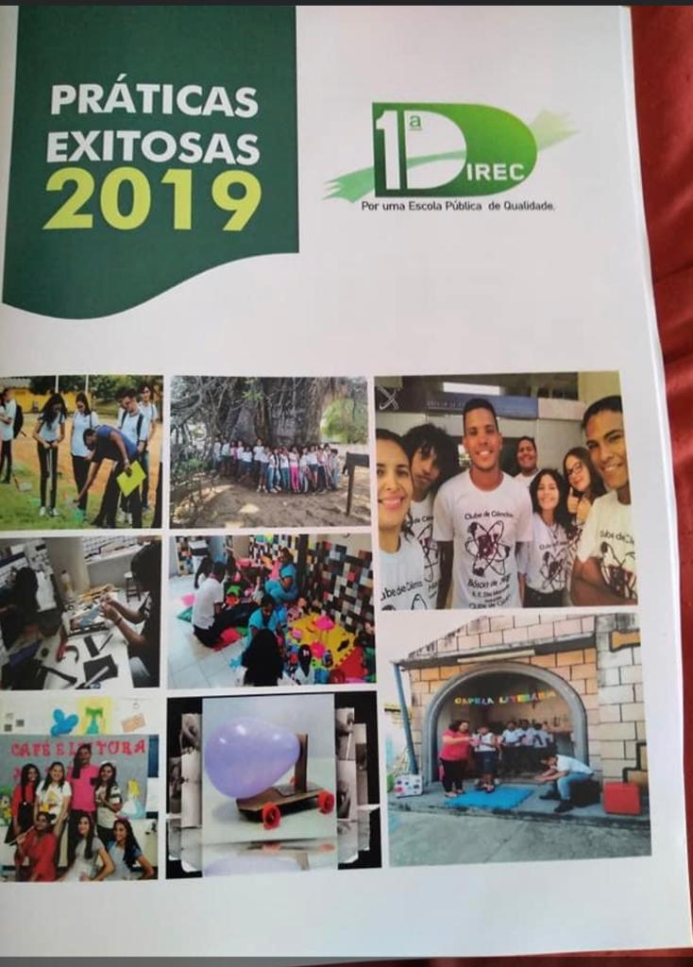
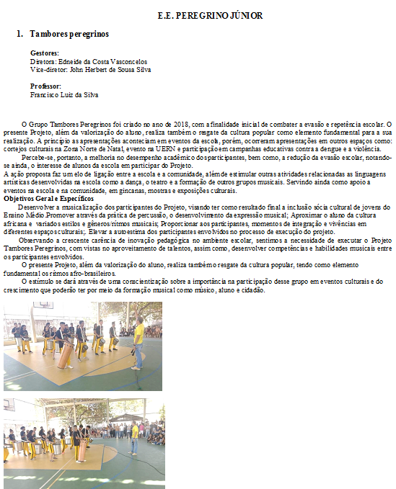
CITADOS NA REVISTA DE PRÁTICAS PEDAGÓGICAS EXITOSAS NA EDUCAÇÃO DO NOSSO ESTADO

Slide 6
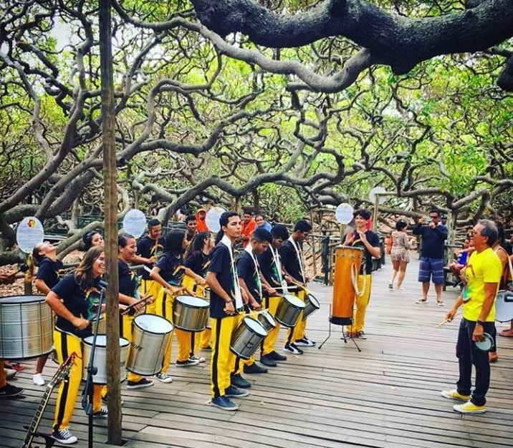
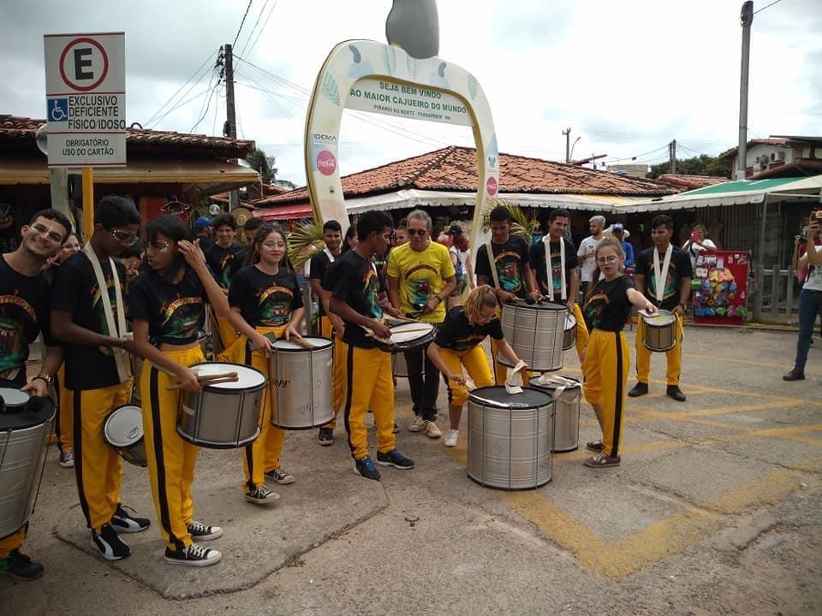
APRESENTAÇÃO SOB O MAIOR CAJUEIRO DO MUNDO EM PIRANGI-RN

Slide 7
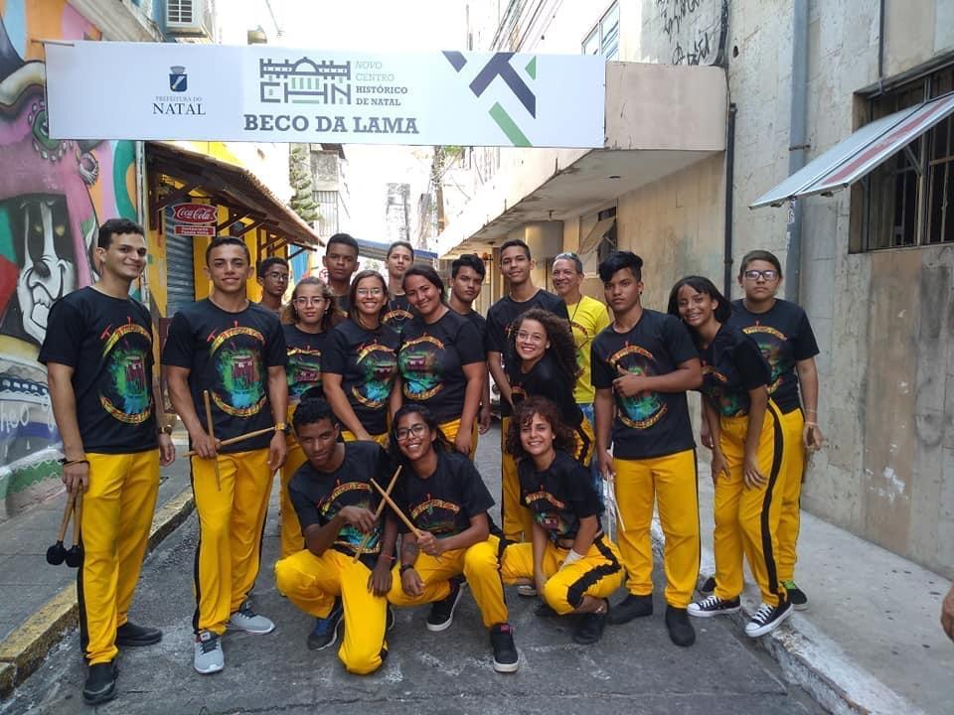
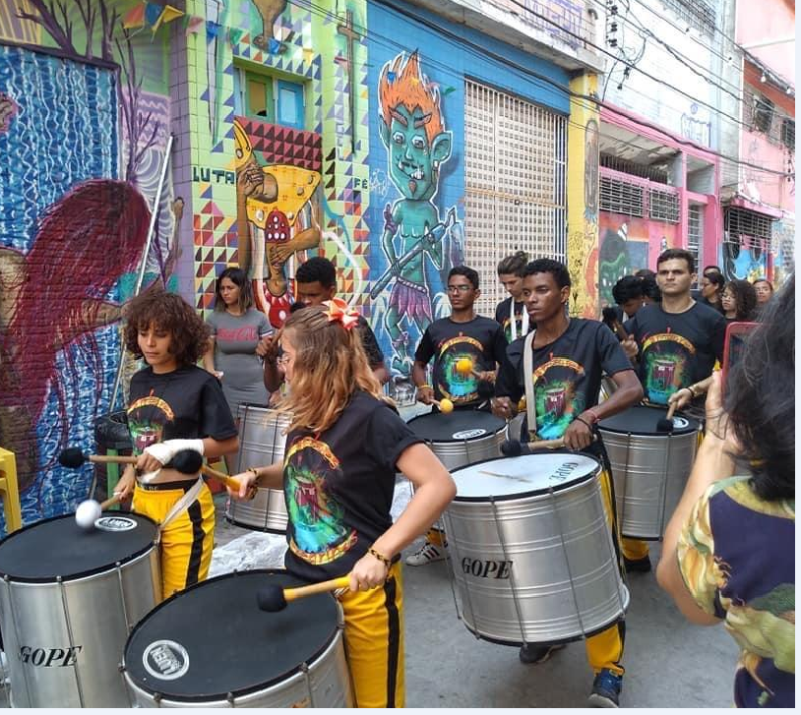
CORTEJO NO BECO DA LAMA, CENTRO HISTÓRICO DE NATAL

